Slide 1
Меры поддержки бизнеса
от государства и Сбера
Март 2023

Slide 2
Меры поддержки бизнеса от государства и банка
Счёт и сервисы для бизнеса за 0 ₽ навсегда
Открытие и обслуживание счёта за 0 ₽
Электронный документооборот и сдача отчетности за 0 ₽
Онлайн-бухгалтерия для ИП на УСН 6% без сотрудников за 0 ₽
Бесплатное открытие без визита в офис банка, бесплатное ежемесячное обслуживание и безлимитные платежи юрлицам внутри банка
Сдача отчётности в госорганы: ФНС, ПФР, ФСС и Росстат, бесплатная электронная подпись от ФНС, обмен документами с контрагентами
Предупреждаем о приближающихся налоговых событиях, автоматически считаем налоги, платежи и взносы, готовим декларацию и отправляем её онлайн
Поиск сотрудников за 0 ₽
Юрист для бизнеса за 0 ₽
Риск блокировки
Размещение и смена вакансий сколько угодно раз. Доступ к 50 резюме с контактами — список обновляется ежемесячно
Устная консультация для предпринимателя по правовым вопросам бизнеса и его личным вопросам, переговоры и официальный звонок юриста от имени владельца бизнеса
Сервис анализирует операции по вашему счету и показывает уровень риска по 115-ФЗ с учетом рекомендаций Банка России
Подробности на сайте

Slide 3
Меры поддержки бизнеса от государства и банка
Специальная ставка по эквайрингу
комиссия 1% в первые 2 месяца при открытии счёта и подключении эквайринга до 31.03.2023 включительно
Подробности на сайте

Slide 4
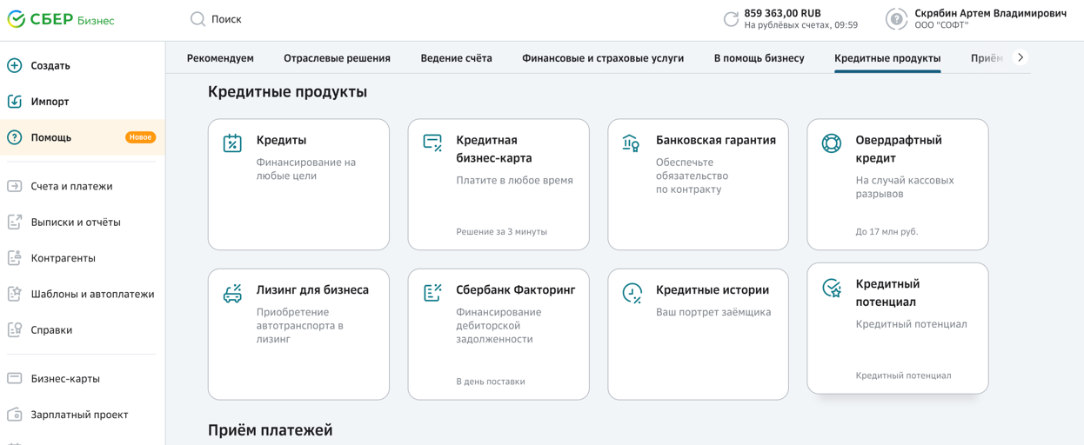
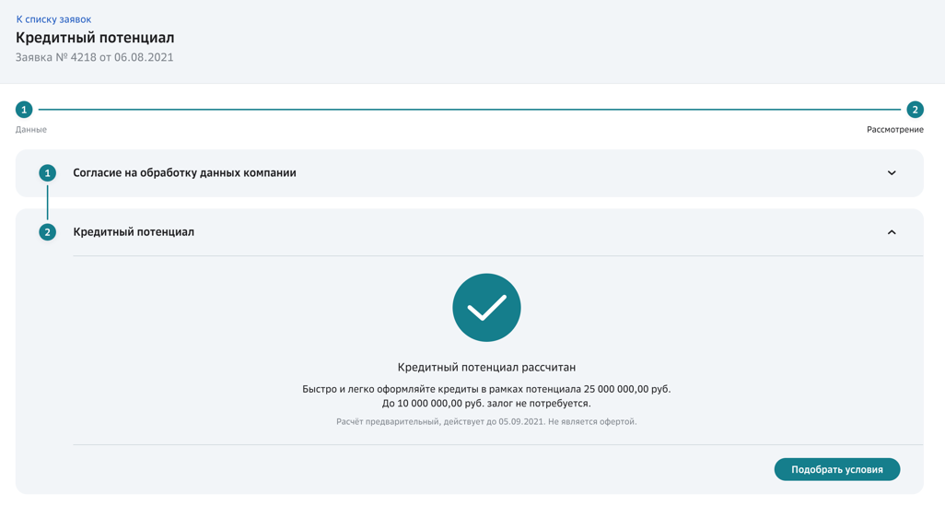
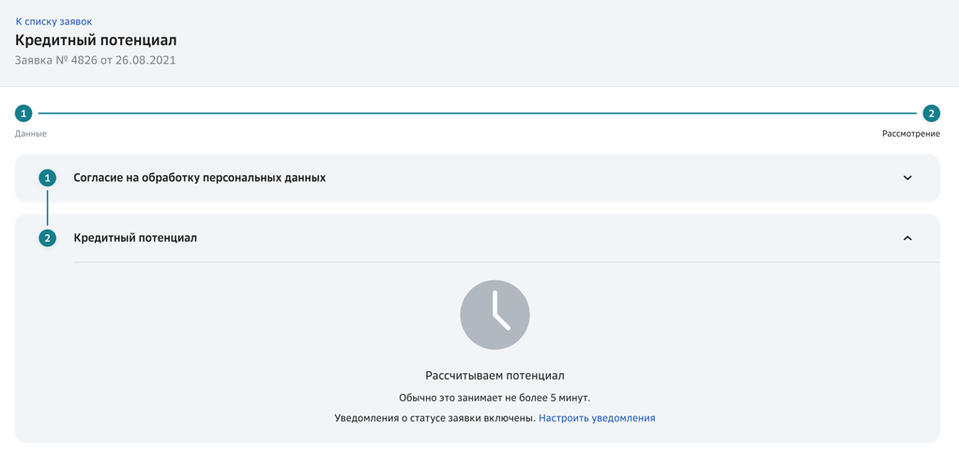
Меры поддержки бизнеса от государства и банка
Кредитный потенциал
Клиент видит карточку «Кредитный потенциал» в интернет-банке СберБизнес
По клику открывается окно с информацией и форма заявки на расчёт потенциала
1
После получения ответа от банка может подробнее ознакомиться с условиями и подобрать продукт
3
Заполняет заявку, подписывает согласие простой электронной подписью и отправляет на рассмотрение
2

Slide 5
Кредитные программы
Меры поддержки бизнеса от государства и банка
Программа МСХ | Программа Минцифры
Постановление Правительства РФ №1528 | Постановление Правительства РФ №1598
Для сельхозтоваро-производителей | Поддержка проектов цифровой трансформации
До 5% | До 5%
Без ограничений | От 5 млн. руб.
Для оборотных кредитов: до 1 года, Для инвестиционных: до 15 лет | До 10 лет
Не ограничен | Не ограничен
Программа МЭР | Программа Корпорации МСП и МЭР
Постановление Правительства РФ №1764 | Постановление Правительства РФ №1764 Программа стимулирования АО КМСП
Оборотные, инвестиционные цели, рефинансирование, развитие предпринимательской деятельности | Инвестиционные
До 11% | Для малых: до 4% Для средних: до 2,5%
От 500 тыс. руб. | От 50 млн. руб.
До 10 лет | До 10 лет
До 01.12.2023 | До 01.12.2023
Цели
Ставка
Сумма
Срок кредита
Срок программы
Подробности на сайте

Slide 6
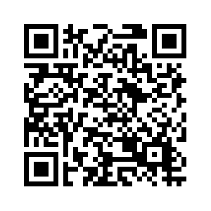
Меры поддержки бизнеса от государства и банка
Проверка соответствия мерам господдержки на сайте
за 0 ₽ навсегда

Slide 7
Меры поддержки бизнеса от государства и банка
Скидка 50% на первые 3 платежа по договору лизинга
60 месяцев максимальный срок лизинга
до 400 млн ₽ сумма финансирования
от 10 до 49% первоначальный взнос
Срок действия акции — до 19.04.2023
Уникальные условия лизинга легкового, коммерческого, грузового транспорта, спецтехники, автобусов и оборудования.
Подробности на сайте

Slide 8
Меры поддержки бизнеса от государства и банка
Безопасные расчёты вместе со Сбером
Аккредитивы от Сбера помогут:
Покупателю
Продавцу
Cнять риск потери аванса при расчётах с новым поставщиком
Избежать дополнительных расходов на проверку товара
Получить гарантию своевременной оплаты товара
Заявку на открытие аккредитива можно подать в интернет-банке СберБизнес: меню «Продукты и услуги», сервис «Аккредитивы»
.
Подробности на сайте

Slide 9
Меры поддержки бизнеса от государства и банка
Кредитные каникулы для военнослужащих
Отсрочка погашения кредита по государственной или собственной программе банка
Государственная программа
Заявки — до 31 декабря 2023 года
Кто может получить каникулы
По 377-ФЗ
По 406-ФЗ
ИП или собственник бизнеса как физическое лицо, если был мобилизован или служит по контракту;
Члены его семьи по своим кредитным обязательствам;
Представители — от имени военнослужащего при наличии доверенности.
Единственный участник ООО, если был мобилизован. Обязательные условия:
ООО входит в реестр МСП;
участник ООО — единственное лицо, принимающее решения;
кредитный договор выдан до призыва.
Срок отсрочки
Не более срока призыва или службы + 30 дней.
Возможно продление срока на период:
пребывания в госпитале;
признания без вести пропавшим.
Не более срока военной службы по мобилизации + 90 дней.
Возможно продление срока на период:
пребывания в госпитале;
признания без вести пропавшим.

Slide 10
Меры поддержки бизнеса от государства и банка
Собственная программа банка для мобилизованных
В случае мобилизации ИП или собственника организации — в соответствии с Указом Президента № 647. Заявки — только по непросроченным обязательствам.
Кто может получить отсрочку:
Варианты изменения условий по действующим кредитам:
заёмщики — индивидуальные предприниматели;
учредители и акционеры заёмщиков с долей участия 50% и более;
бенефициары бизнеса.
отсрочка погашения основного долга и процентов до 6 месяцев;
продление кредита на срок до 9 месяцев.
Льготный период может быть продлён до окончания срока службы.
Документами, подтверждающими мобилизацию, считаются:
мобилизационное предписание;
иные документы военного комиссариата, подтверждающие мобилизацию.
Подробности на сайте

Slide 11
СберБизнес, все его системы и офисы работают в штатном режиме
С городского
С мобильного
Список и режим работы отделений для юридических лиц
8-800-5555-777
0321
Перейти ›
Удаленные продажи и телемаркетинг
Операционная поддержка
Техническая поддержка ДБО
После вызова нажмите 1
После вызова нажмите 2
После вызова нажмите 3
Продажа продуктов и услуг действующим и потенциальным клиентам банка. Консультирование клиентов по всей линейке продуктов и услуг банка и экосистемы. Звонки неклиентам банка по предоставленной базе для открытия счёта. Продажа других продуктов и услуг банка и экосистемы
Поддержка по действующим услугам клиента: платежи, комиссии, управление счетами, аресты и ограничения по счёту, дебетовые и кредитные бизнес-карты, зарплатные проекты, самоинкассация, тарифы. Операционное время, адреса офисов и банкоматов, график обработки платежей
Помощь корпоративным клиентам в работе с интернет-банком: консультации по заполнению платежных и иных документов в системах дистанционного банковского обслуживания, навигация в системе

